Slide 1

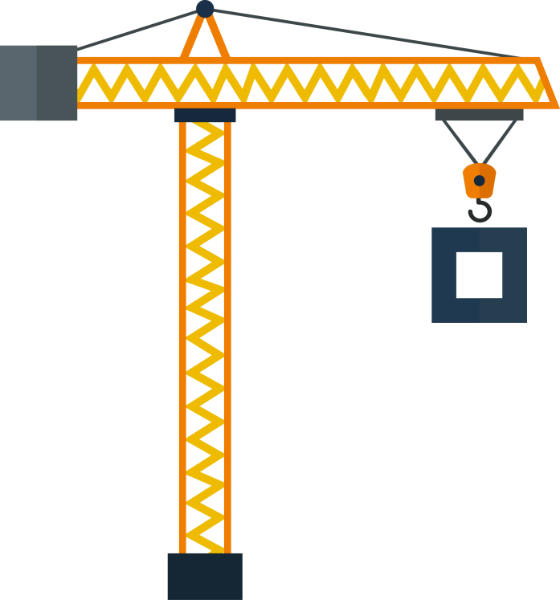




安全教育培训
安 全 第 一 预 防 为 主 综 合 治 理
脚手架安全管理细则

Slide 2

01
搭拆单位资料
目
录
05
搭拆人员要求
CONTENTS
02
材料进场资料
06
脚手架搭设细则
03
材料复试资料
07
脚手架拆除细则
04
进场材料要求
08
典型照片
09
脚手架事故分类及原因分析

Slide 3

01
搭 拆 单 位 资 料

Slide 4


搭拆单位进场前，必须提供以下资质：
1、企业法人营业执照
三证合一
2、安全生产许可证
3、资质证书
4、资质证书（附页）
5、外地施工需要备案的相关资料

Slide 5
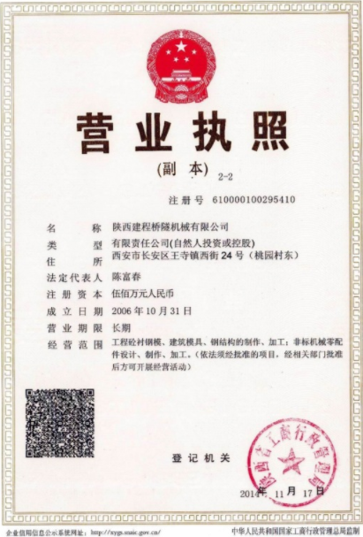
营业执照
1、经营范围
必须要有建筑施工或脚手架等文字。
2、营业期限
必须在有效期内。
3、加盖章红章
复印件必须加盖搭设单位红章。

Slide 6

安全生产许可证
1、单位名称
必须与营业执照一致。
2、许可范围
必须有建筑施工或脚手架等文字。
3、有效期
必须在有效期内。
4、加盖章红章
复印件必须加盖搭设单位红章。

Slide 7
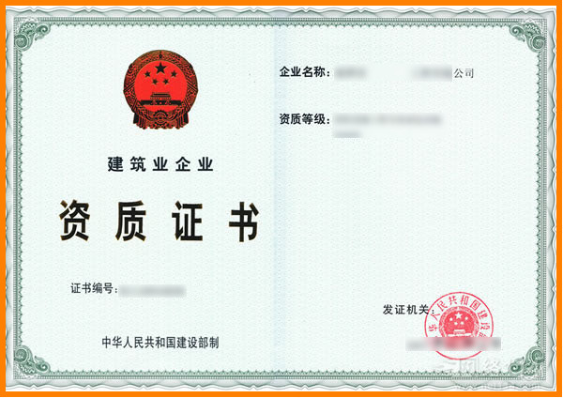
资质证书
1、企业名称
必须与营业执照一致。
2、资质等级
必须有脚手架内容。
3、加盖章红章
复印件必须加盖搭设单位红章。

Slide 8
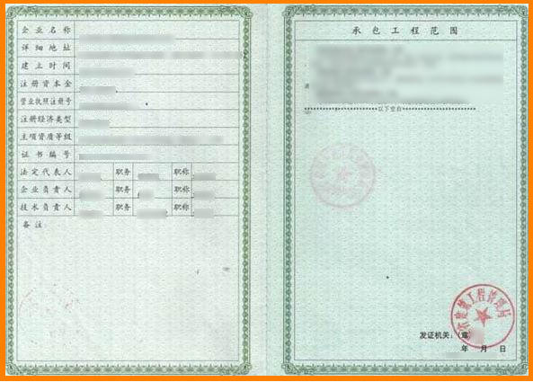
资质证书（附页）
1、企业名称
必须与营业执照一致。
2、主项资质等级
必须有脚手架内容。
3、承包工程范围
所描述内容必须符合所作业项目。
4、加盖章红章
复印件必须加盖搭设单位红章。

Slide 9
02
材 料 进 场 资 料

Slide 10
材料进场前，必须提供以下资料：
1、钢管检验报告
2、对接扣件检验报告
3 、直角扣件检验报告
4、旋转扣件检验报告
5、密目网式安全立网检验报告、合格证
6、安全平网检验报告、合格证

Slide 11
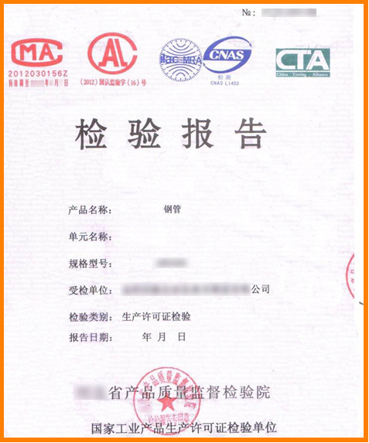
钢管检验报告
1、规格型号
必须标明钢管直径、壁厚（或者内页注明）。
2、有效期至
必须在有效期内。
3、加盖章红章
检验报告（复印件）每页必须加盖供应商红章。

Slide 12
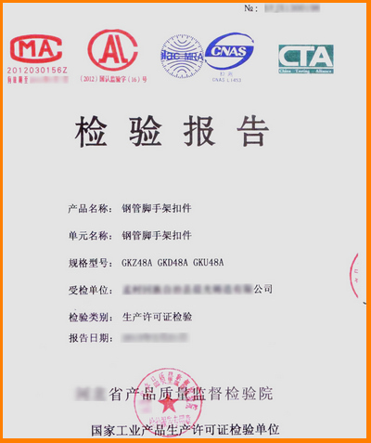
扣件检验报告
1、规格型号
必须标明扣件种类、型号（或者内页注明）。
2、有效期至
必须在有效期内。
3、加盖章红章
检验报告（复印件）每页必须加盖供应商红章。

Slide 13
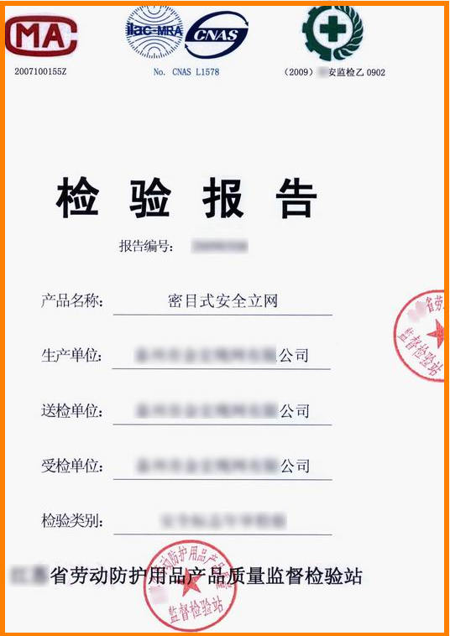
密目网式安全立网检验报告
1、产品名称
必须是密目网式安全立网（或者内页注明）。
2、有效期
必须在有效期内。
3、加盖章红章
检验报告（复印件）每页必须加盖供应商红章。

Slide 14
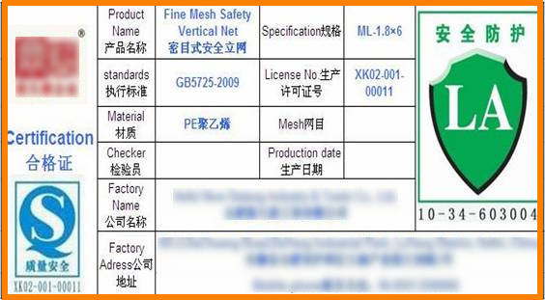
密目网式安全立网合格证
1、公司名称
必须与检验报告一致。

Slide 15
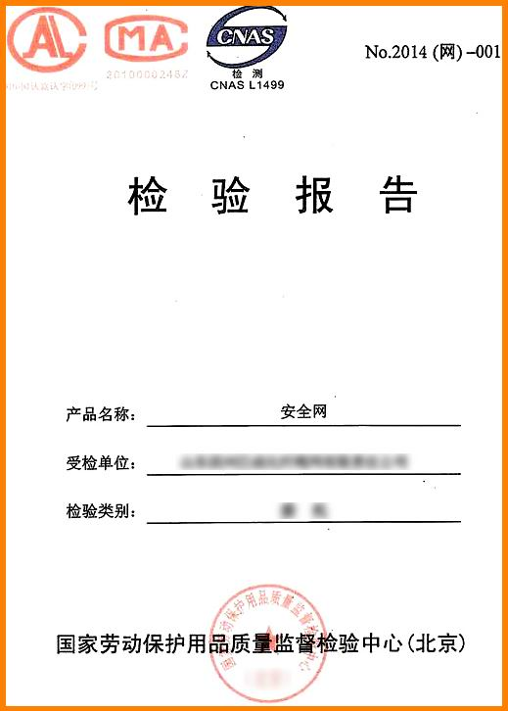
安全平网检验报告
1、产品名称
必须是安全网或安全平网。
2、有效期
必须在有效期内。
3、加盖章红章
检验报告（复印件）每页必须加盖供应商红章。

Slide 16
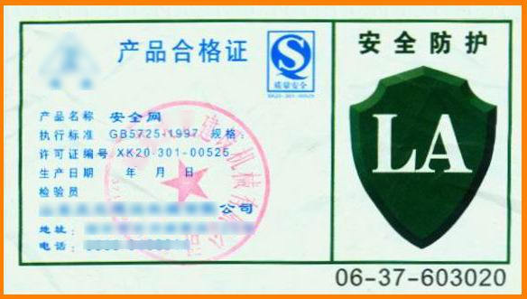
安全平网合格证
1、公司名称
必须与检验报告一致。

Slide 17
03
材 料 复 试 资 料

Slide 18
搭设单位必须积极配合取得以下检测报告：
1、钢管检测报告
2、对接扣件检测报告
3、直角扣件检测报告
4、旋转扣件检测报告
5、密目网式安全立网检测报告
6、安全平网检测报告

Slide 19
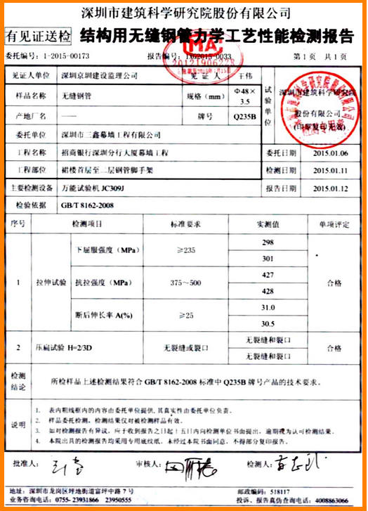
钢管检测报告
1、规格型号
直径、壁厚必须达到规范要求。
2、评定、检测结论
评定、结论等必须合格。

Slide 20
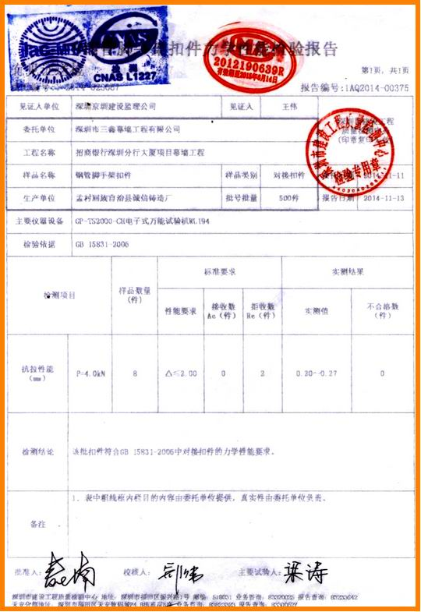
对接扣件检测报告
1、样品类别
必须标明对接扣件。
2、实测结果
必须合格。
3、检测结论
必须合格。

Slide 21
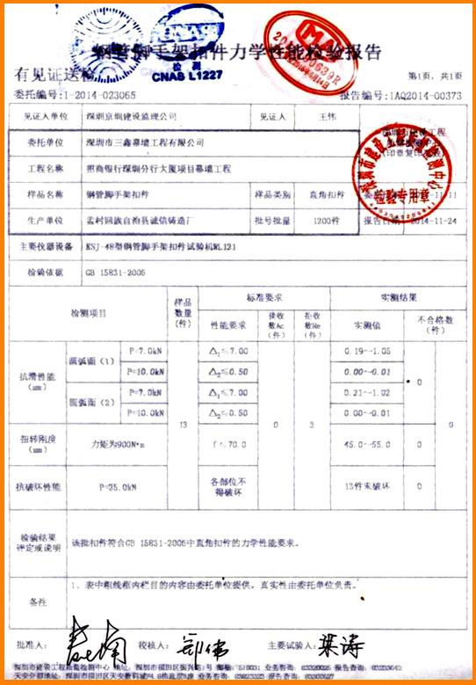
直角扣件检测报告
1、样品类别
必须标明直角接扣件。
2、实测结果
必须合格。
3、检测结论
必须合格。

Slide 22
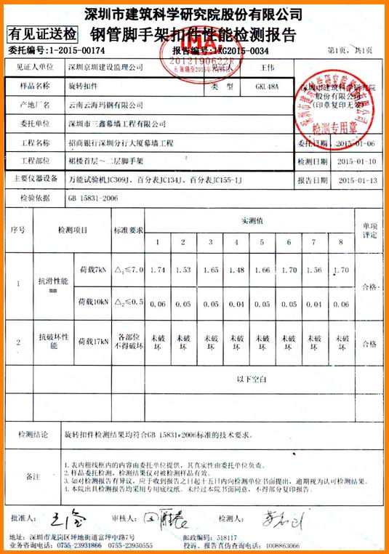
旋转扣件检测报告
1、样品类别
必须标明旋转扣件。
2、评定、检测结论
评定、结论等必须合格。

Slide 23
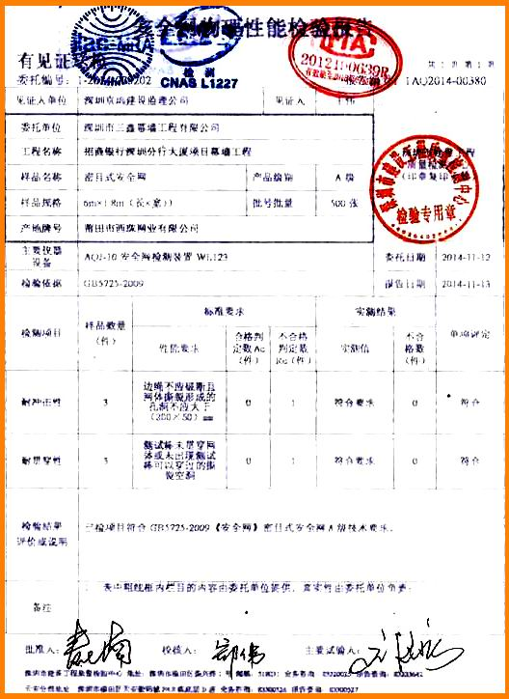
密目网式安全立网检测报告
1、样品名称
必须标明密目网式安全立网。
2、评定、检测结论
评定、结论等必须合格。

Slide 24
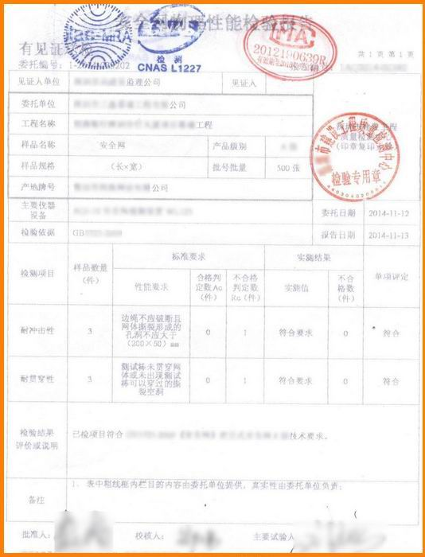
安全平网检测报告
1、样品名称
必须标明安全网或安全平网。
2、评定、检测结论
评定、结论等必须合格。

Slide 25
04
进 场 材 料 要 求

Slide 26
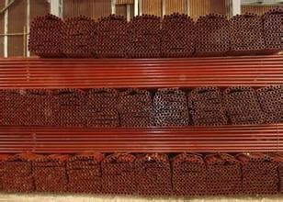
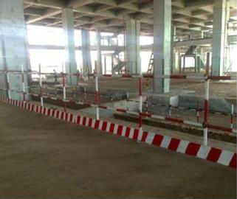
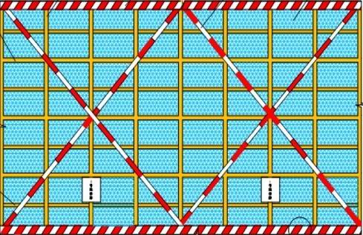
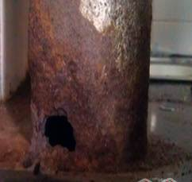
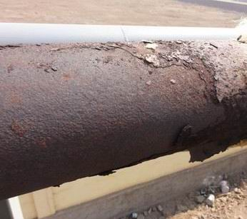
钢管必须达到以下要求：
1）进场钢管必须做铁红色防锈处理。
2）临边防护、剪刀撑钢管必须做红白相间处理。
3）进场钢管不得出现孔洞、锈蚀、裂缝、混凝土包裹、弯曲变形等现象。

Slide 27
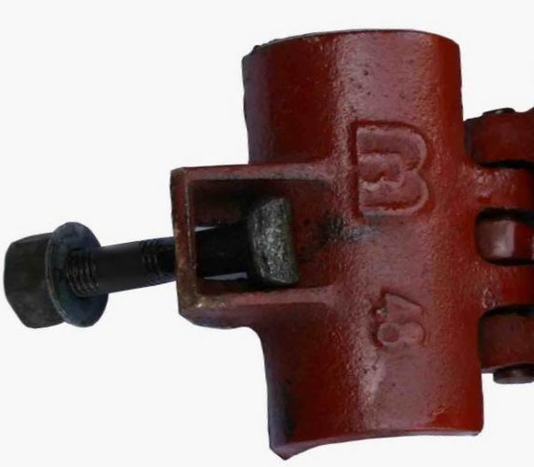
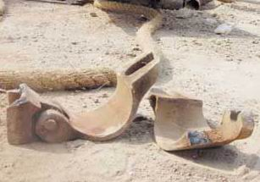
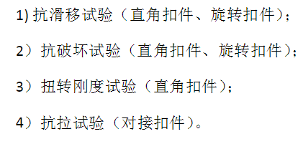
扣件必须达到以下要求：
应有生产许可证、质量检测报告、产品质量合格证、复试报告；不允许有裂缝、变形、螺栓滑丝。
进场扣件不得出现裂痕、滑丝、变形、锈蚀严重等现象。
对接扣件：
承载力设计值：
3.2KN （约326公斤）
旋转扣件：
承载力设计值
8.0KN（约816公斤）
直角扣件
承载力设计值
8.0KN（约816公斤）
扣件检测项目

Slide 28
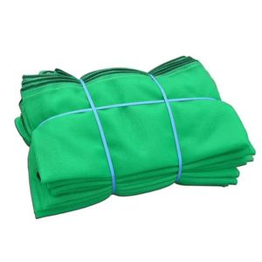
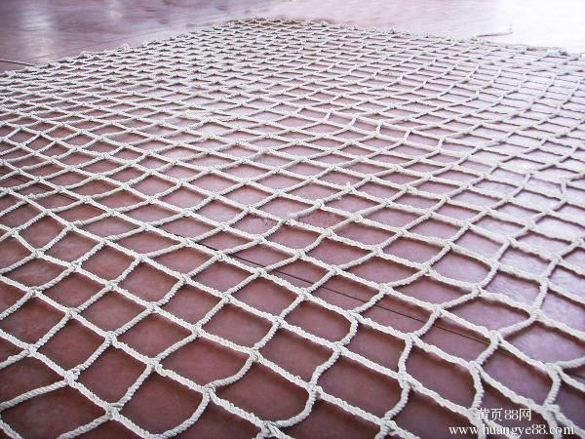
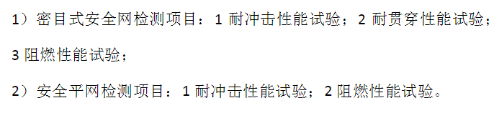
安全网必须达到以下要求：
进场安全网必须完好无破损现象。

Slide 29
05
搭 设 人 员 要 求

Slide 30
搭设人员必须达到以下条件方可作业：
必须经过项目部三级教育、安全技术交底
1
2
必须年满18周岁且55周岁以下
3
身体无高血压、恐高等不适宜高空作业病症
4
必须取得有效操作证书
5
进入现场作业必须佩带安全帽、安全带

Slide 31
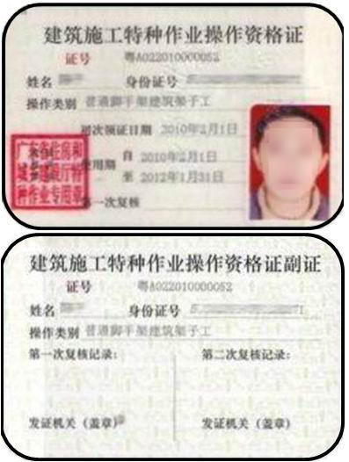
操作证
1、证号、姓名、身份证号
正、副证必须一致。
2、操作类别
必须有“架子工”文字描述。
3、发证机关
必须是省级机关。
4、有效期
必须是在有效期内。
5、复核
到复核时间必须有复核记录。

Slide 32
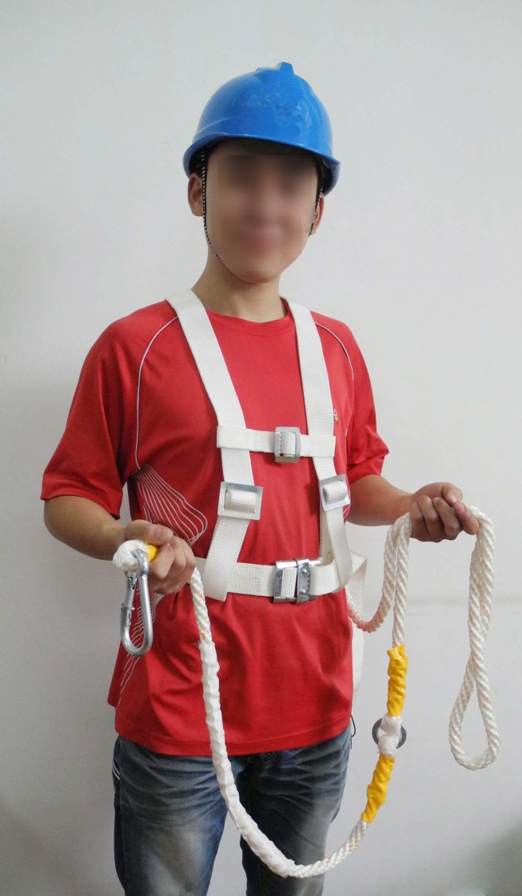
安全帽、安全带
蓝色
安全帽必须是
，并系好下颚带
安全带必须完好无损、断股

Slide 33
06
脚 手 架 搭 设 细 则

Slide 34

脚手架构造
防护栏杆到作业层脚踏板高度应为1200mm
作业层纵向水平杆间距不应大于400mm
脚踏板应绑扎牢固无空洞
剪刀撑宽度不应小于4跨，且不应小于6m，斜杆与地面的倾角宜在45°~60°之间
挡脚板高度不应小于180mm
横向斜撑应在同一节间，由底至顶层呈”Z”字型连续布置；每隔6跨设置一 道
抛撑倾角应在45°~60°之间；连接点中心至主节点的距离不应大于300mm
连墙件按三步三跨设置，偏离主节点不得大于300mm
立杆纵距1200mm 至
1500mm
水平杆步距≤ 1800mm
扫地杆距地面≤200mm
木垫板长度不少于2跨、厚度不小于50mm

Slide 35
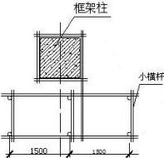
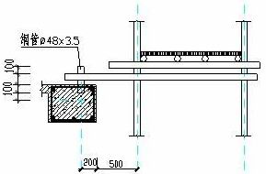
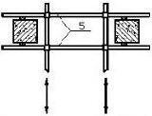
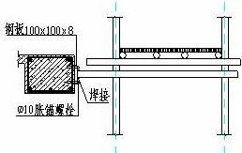
1
连墙件
常见的连接方式
与柱子的连接
与预埋管的连接
与窗洞的连接
与预埋件的连接

Slide 36
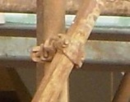
2
剪刀撑
24m以上脚手架
1）整个面由底至顶连续设置
2）与架体连接点距主节点不得大于150mm
≤150mm
＞24m

Slide 37
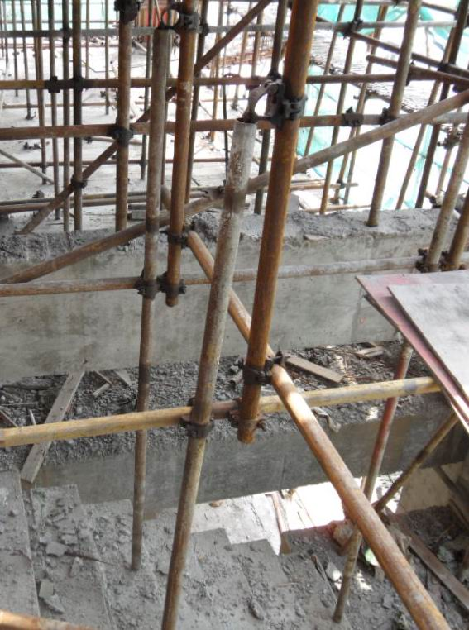
3
架管搭接
1）立杆严禁采用搭接方式（顶部作业层除外）
禁

Slide 38
3
架管搭接
2、相邻立杆的接头不得设置在同步内
3、相隔接头错开高度不得小于500mm
4、接头至主节点的距离不得大于步距的1/3
≥500mm
≤1/3

Slide 39
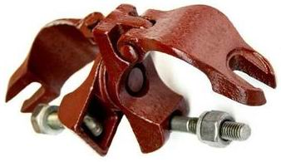
3
架管搭接
4、剪刀撑钢管的搭接
1）应使用3个旋转扣搭接
2）搭接长度不小于1000mm
3）两侧扣件到端头距离不小于100mm
100mm
100mm
1000mm

Slide 40
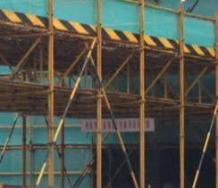
4
安全通道
1、长度距主架外侧不得小于2000mm
2、高度不得小于1800mm
3、防护层之间的距离不得小于600mm
4、防护板必须从主架内侧一直搭设到通道端头
5、两侧必须搭设剪刀撑，并铺设密目网
≥ 600mm
≥ 1800mm
≥ 2000mm

Slide 41
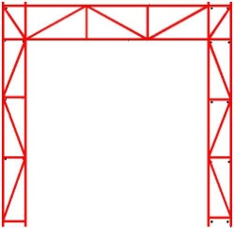
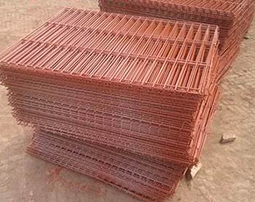
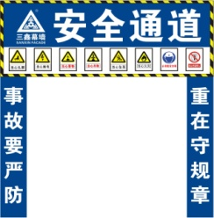
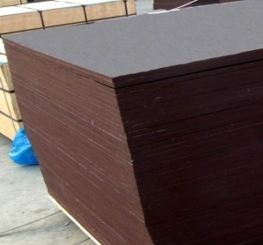
4
安全通道
6、正面主架必须架设剪刀撑及斜拉撑
7、两侧必须设置双立杆，并搭设横向斜撑
8、正面必须挂设警示横幅、条幅
9、防护顶层满铺钢笆，绑扎牢固
10、底层铺设2mm高强度竹夹板，无间隙

Slide 42
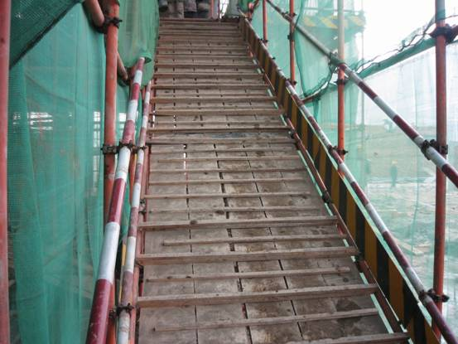

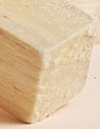
5
斜坡式通道
1、宽度不得小于1000mm，
2、两侧搭设防护栏杆、踢脚板
3、满铺木板，坡度不得大于1:3
4、间隔250 ~ 300mm设置300 ×200mm防滑条
5、转角处设置平台
300mm
200mm
1:3
防护栏杆
250 ~ 300mm
≥ 1000mm
踢脚板

Slide 43
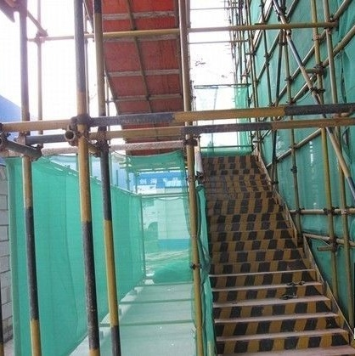
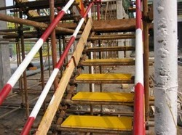
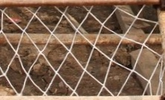
6
楼梯式通道
1、宽度不得小于800mm，坡度不得大于1:3
2、两侧搭设防护栏杆、踢脚板
3、梯步踏面必须铺设木板
4、转角处设置平台
5、梯步立面木板未满设的必须挂
安全平网
≥ 800mm
≥ 800mm
脚踏木板
防护栏杆
1:3
1:3
踢脚板

Slide 44
07
脚 手 架 拆 除 细 则

Slide 45
脚手架拆除示意图

Slide 46
脚手架拆除要求：
1、架体四周必须设置警戒区，并派专人监护
2、作业人员防护用具齐全，工具作好防坠措施
3、先加固脚手架，然后由上至下逐层拆除
4、严禁先拆除连墙件，必须到达连墙件层再拆除
5、先拆横杆，再拆立杆，严禁上下同时作业
6、拆除的材料严禁抛投，应逐层往下传递

Slide 47
08
典 型 照 片

Slide 48
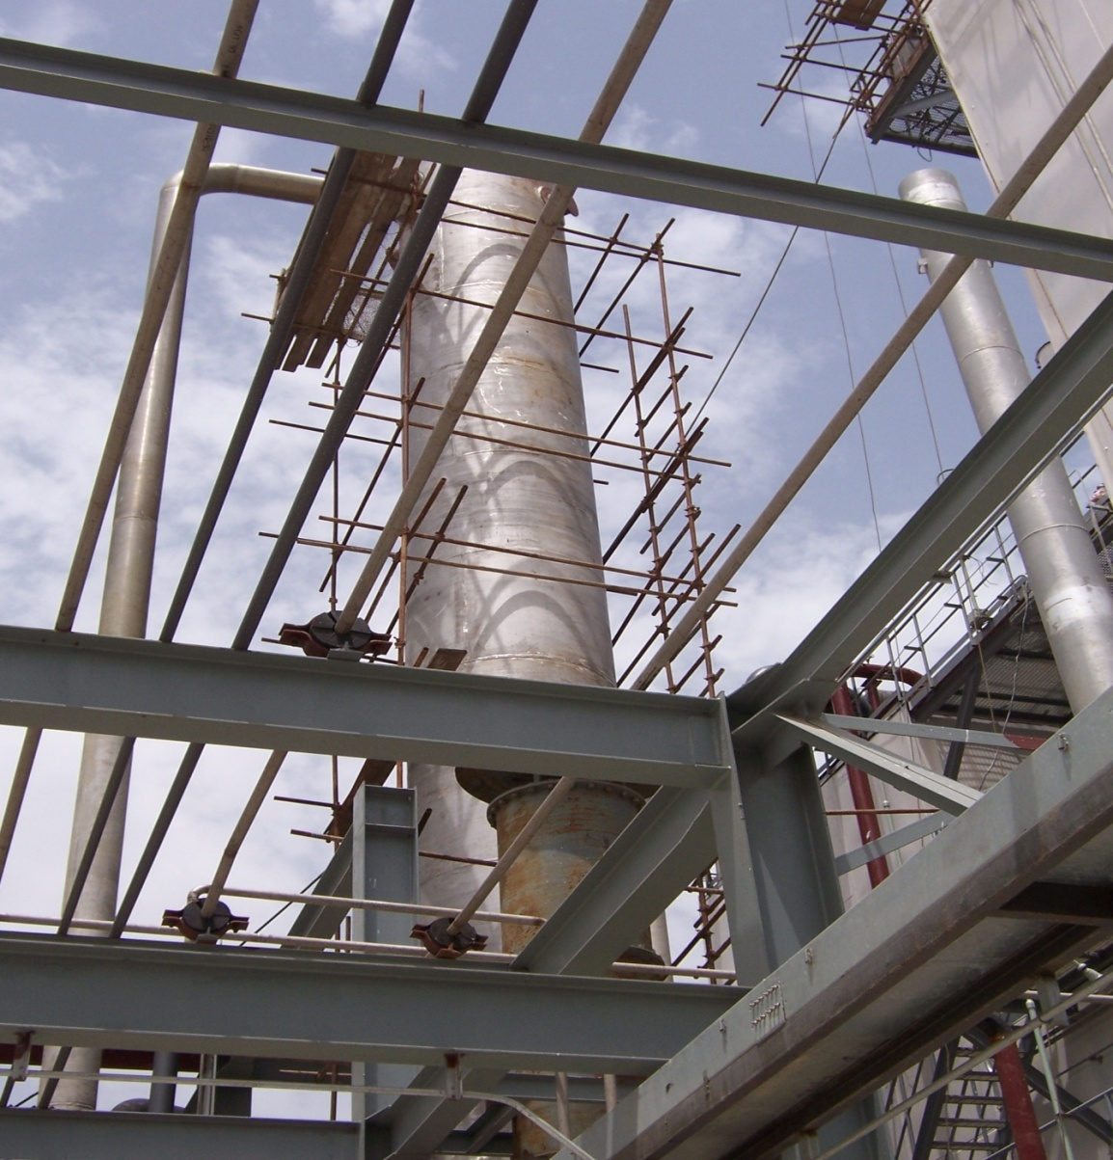
违规图例一
作业层脚踏板未满铺
未与建筑物连接
作业层无防护栏杆
垂直爬梯未搭设到作业层

Slide 49
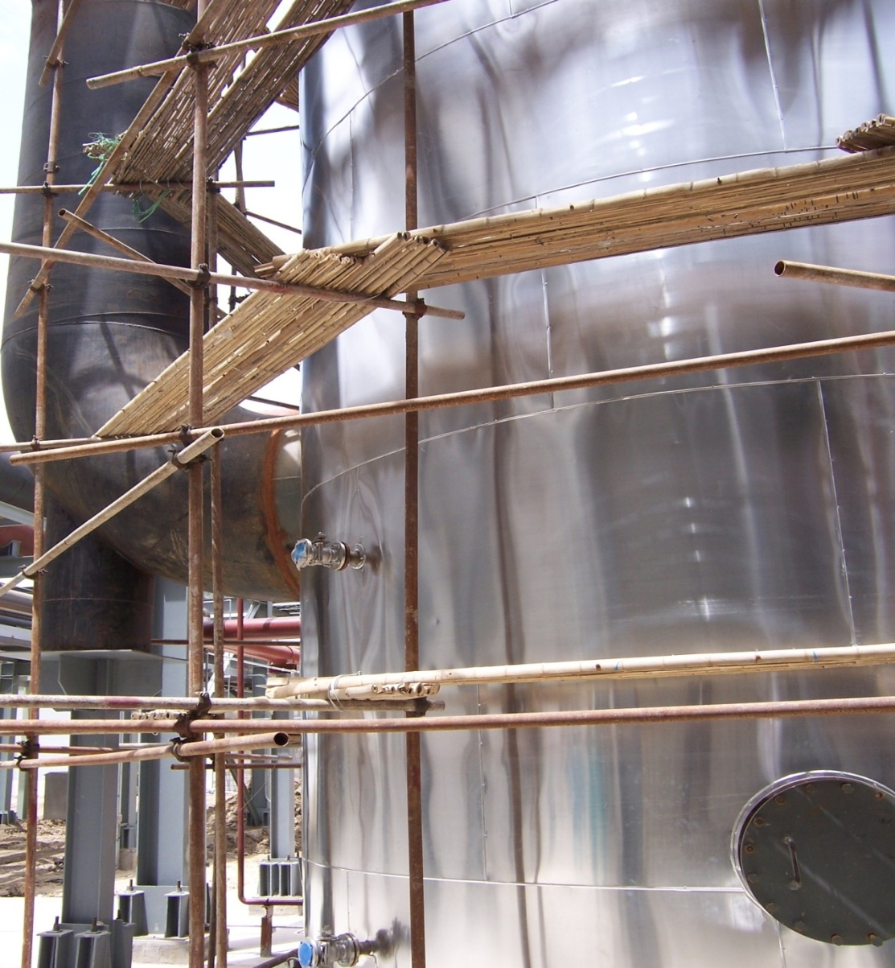
违规图例二
未搭设水平杆
脚手板下缺小横杆
主节点处缺小横杆.
水平杆未搭设在立杆内侧

Slide 50
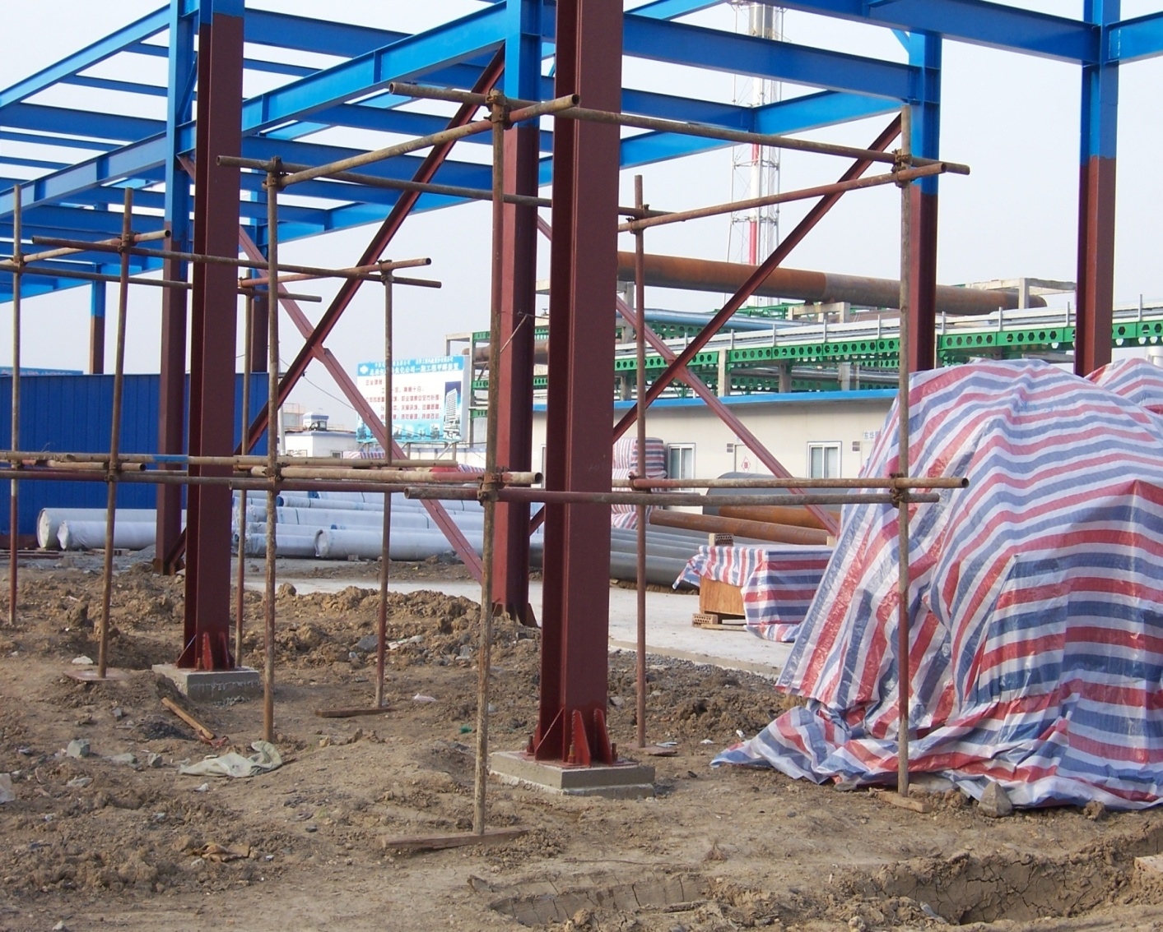
违规图例三
未与建筑物连接
未搭设剪刀撑
未搭设扫地杆
未按规范设置木垫板

Slide 51
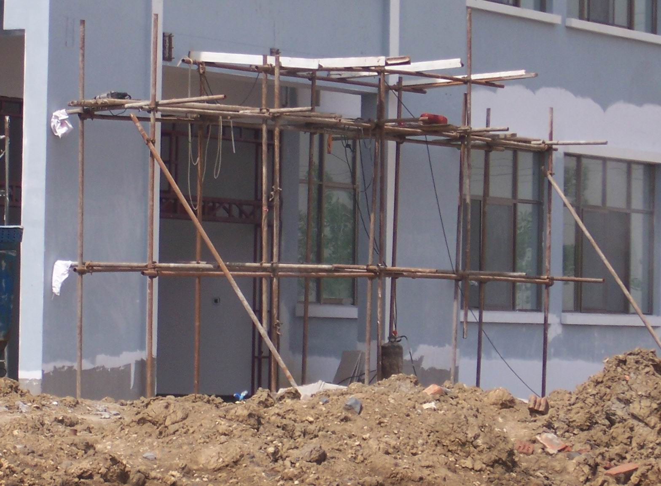
违规图例四
作业层未搭设防护栏杆
未搭设剪刀撑
脚踏板未满铺
未搭设横向斜撑

Slide 52

违规图例五
小横杆间距不得大于立距1/2
纵向水平杆应在小横杆下面
未搭设剪刀撑
立杆纵距超出规范要求
未搭设扫地杆

Slide 53


高处坠落
触电
起重吊装
脚手架上涉及的两大事故类型为：脚手架坍塌事故和脚手架高处坠落事故。
物体打击
坍塌

Slide 54
09
脚手架事故分类及原因分析

Slide 55




脚手架事故分类
脚手架坍塌事故是指在荷载作用下使脚手架重心偏移，导致脚手架整体失稳而倒塌。
脚手架坍塌事故主要分为操作脚手架坍塌和支撑架( 含模板支架) 坍塌。

Slide 56

脚手架高处坠落事故是指在脚手架上的作业人员高处坠落伤亡事故和脚手架上的人员、物品从高处坠落，造成脚手架附近 人员伤亡、财物损坏的高处坠落事故。
脚手架高处坠落事故具体表现:
① 架子工未按照技术规程进行脚手架安装、拆除作业，或作 业时安全防护不到位而导致的高处坠落事故;
② 脚手架本身安全可靠，由于脚手架上施工人员粗心大意、 操作不当，或脚手架上安全防护设施不合格甚至缺乏安全防护措施，造成脚手架上施工人员、材料物品从架上坠落导致伤亡损害事故。

Slide 57



脚手架事故原因分析
1. 由人的因素导致的脚手架事故
在脚手架安全工程领域，脚手架安全事故是由人和物的不安全因素引发的，而人和物的不安全因素都是由人的缺点导致的。
通过对近些年来建筑脚手架安全事故做出的分析发现: 违反了操作规程或者劳动纪律的位于首位，60% 以上都是由于教育培训缺乏，脚手架安全操作知识不足，现场指挥错误，这些由人引起的脚 手架施工不安全问题其实是可以预防的。

Slide 58



2. 由物的因素导致的脚手架事故
物的不安全状态指由于物的能量可能释放引起事故的状态。这种定义是从能量与人的伤害间的联系所给出的。在事故发生运动轨迹交叉理论中，一旦物的不安全状态与人的不安全状态交叉，则会引发事故。而脚手架事故中物的不安全因素主要表现在以下两个方面:
脚手架本身的质量不达标。脚手架的重要构配件( 钢管、扣件等) 不符合有关《规范》要求，支撑架直接传力构件可调托撑质量不符合《规范》要求。
由于长时间使用，雨水侵蚀、潮湿导致脚手架各部位发生 腐蚀、变形，从而发生断裂，操作脚手架脚手板固定松弛，造成严 重的脚手架事故。

Slide 59

因此，物的不安全因素引发事故归根结底还是人的疏忽，因此建设施工人员对于脚手架、脚手架施工防护装置等必须时常检验，把质量出现问题的装置设备提前更换掉，建立监控机制、必要时施工前要进行现场实验，确保安全后才能允许人员进行高空作业活动。

Slide 60
3. 由环境因素导致的脚手架事故
良好的环境是脚手架安全施工必备的条件，主要包括以下8个方面：
①六级强风及以上风、浓雾、雨或雪天气对脚手架影响;
⑤支撑架上有大型设备直接作用( 产生集中荷载) 对脚手架的安全影响;
②夜间对脚手架施工影响;
⑥建筑高度超过 100 m，建筑超高层建筑，进行脚手架施工的安全因素考虑;
③临街搭设脚手架时，对脚手架安全因素的影响;
⑦当脚手架架体下方有设备基础、管沟时，在脚手架使用过 程中伴随开挖作业，或脚手架搭设在山沟等凹凸地，对脚手架安全影响;
④脚手架周边存在高压线，对脚手架安全影响;
⑧脚手架周围电焊、燃放烟花爆竹、周围有可燃物对脚手架安全影响。

Slide 61
安全第一 预防为主 综合治理
感谢聆听

